Slide 1







¿Cómo actuar antes, durante y después de ser víctima de fleteo?
¿Está pronto a retirar altas sumas de dinero?
¡No deje que se lo arrebaten!, esté prevenido ante situaciones como el fleteo y conozca qué hacer en caso de vivenciarlo.
Traemos una actividad interactiva que podrá ayudarlo a conocer qué hacer, antes, durante y después de vivenciar un riesgo como el fleteo.

Slide 2


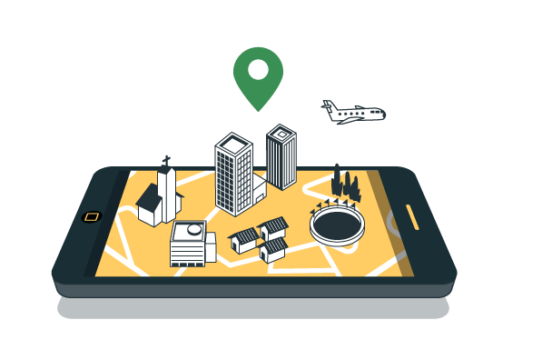

¿Usted qué decisión tomaría?
Antes
Cuentan lo que van a hacer: Pedro comenta que tienen mucho dinero por recoger, mencionando los puntos y horarios de visita, y Pablo complementa indicándole a Pedro el uniforme que utilizarán ese día.
Dan una respuesta en la que informan de actividades diarias, pero sin detalles, Pedro le responde a Felipe que harán un trabajo rutinario de validación de puntos de venta.
Los dos amigos (Pedro y Pablo), planean la ruta por la ciudad para ir a recoger el dinero del pago de los productos despachados en días anteriores.
En ese momento aparece un tercer compañero (Felipe) y pregunta sobre las actividades que van a realizar el día siguiente.
Decisión #1
Decisión #2
Tenga en cuenta:
Evite dar a cualquier persona más información de la necesaria y no comente con nadie sus planes de recoger dinero u objetos de valor.
Antes
Durante
Después

Slide 3


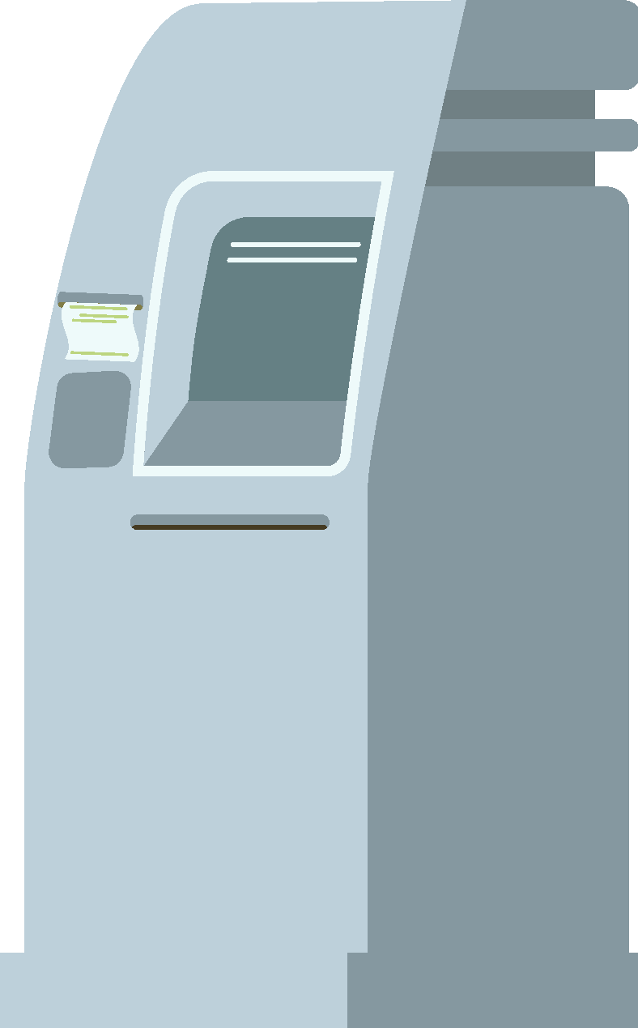

¡Cuidado!
Dan mucha información a Felipe y este la transmite en un espacio público a otros, personas ajenas al proceso se enteran, avisan a sus cómplices y planean el robo.
Regresar

Slide 4
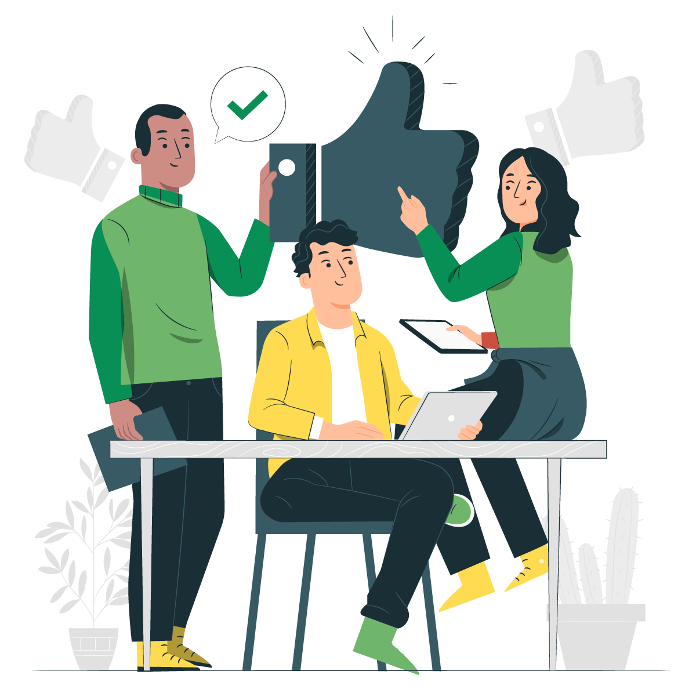
¡Bien!
Los resultados de esta opción permite aumentar las posibilidades de continuar con el recorrido advirtiendo y sorteando los peligros de ser víctimas de fleteo.
Continuar

Slide 5
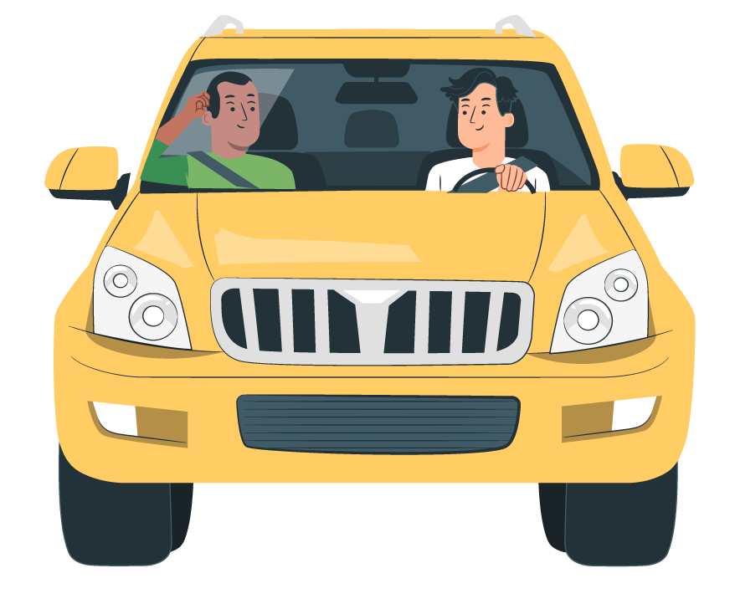
Antes
¿Usted qué decisión tomaría?
Pablo le responde a Pedro que mejor realicen otra ruta.
Pablo acepta la propuesta recordando que ese día terminaron más temprano que de costumbre.
Llega el día del encuentro, toman su vehículo y arrancan el recorrido. Pedro sugiere a Pablo que hagan el mismo recorrido que hicieron la última vez.
Decisión #1
Decisión #2
Tenga en cuenta:
Varíe su rutina y sus hábitos, modificando las horas, rutas y los días en que realiza visita a puntos para recoger objetos de valor o dinero en efectivo.
Antes
Durante
Después

Slide 6
¡Cuidado!
Personas que conocen la actividad que Pedro y Pablo hacen, los esperan en un punto de la ciudad para robarlos.
Regresar

Slide 7
¡Bien!
Los resultados de esta opción permite aumentar las posibilidades de continuar con el recorrido advirtiendo y sorteando los peligros de ser víctimas de fleteo.
Continuar

Slide 8
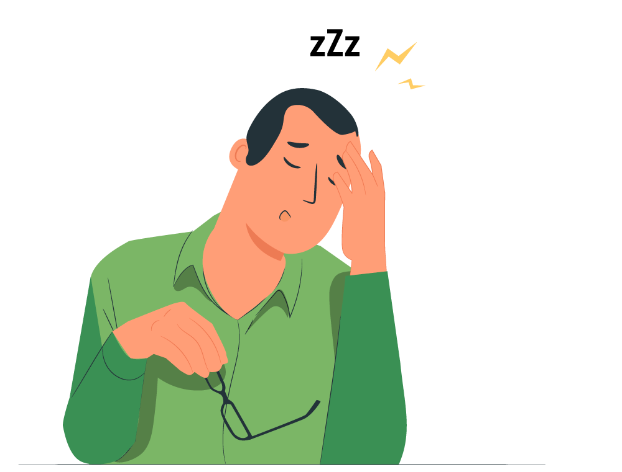
¿Usted qué decisión tomaría?
Antes
Pedro se duerme y le pide a Pablo que él haga solo el último cobro.
Pedro sabe que debe estar muy atento a lo que sucede a su alrededor por lo que decide bajar un poco la ventana para despertarse.
Durante el recorrido y después de haber almorzado. Pedro quien estaba de copiloto le dice a Pablo que está muy cansado y tiene ganas de dormir.
Tenga en cuenta:
Agudice su capacidad de observación y esté prevenido ante las situaciones sospechosas (vehículo o personas siguiéndolo, salida y entrada frecuente de uno o varios individuos, gestos o acciones que parecen indicar un lenguaje clave entre una persona y otra, etc).
Decisión #1
Decisión #2
Antes
Durante
Después

Slide 9
¡Cuidado!
Pedro se duerme y no se percata de personas sospechosas que los vienen siguiendo.
Regresar

Slide 10
¡Bien!
Los resultados de esta opción permite aumentar las posibilidades de continuar con el recorrido advirtiendo y sorteando los peligros de ser víctimas de fleteo.
Continuar

Slide 11
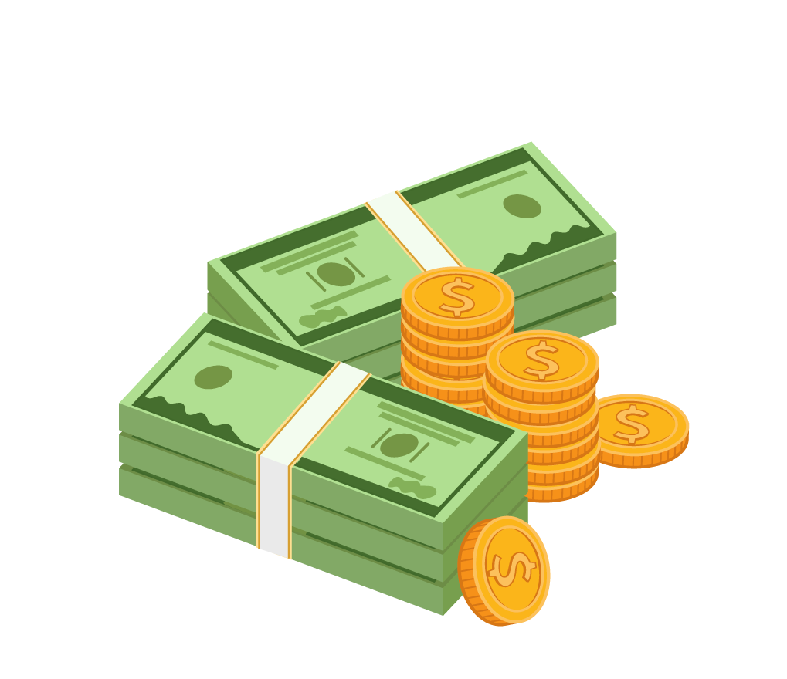
¿Usted qué decisión tomaría?
Antes
Pablo se niega y le dice que ese es un procedimiento que debe hacerse al llegar a la empresa.
Pablo le entrega el dinero a Pedro quien lo cuenta y lo deja en una bolsa sobre la silla con algunos billetes expuestos.
En la ruta a la última visita. Pedro le pide a Pablo que le de el dinero que tiene para ir contándolo y verificando que las cuentas estén bien
Tenga en cuenta:
Guarde el dinero sin que este sea visible.
Decisión #1
Decisión #2
Antes
Durante
Después

Slide 12
¡Cuidado!
Los delincuentes se percatan de que tienen una bolsa de dinero, los interceptan más adelante y los roban.
Regresar

Slide 13
¡Bien!
Los resultados de esta opción permite aumentar las posibilidades de continuar con el recorrido advirtiendo y sorteando los peligros de ser víctimas de fleteo.
Continuar

Slide 14
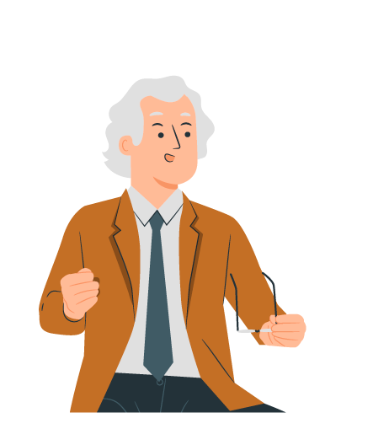
¿Usted qué decisión tomaría?
Antes
Pedro y Pablo le dan la hora al señor, se ponen alerta y evitan cualquier conversación con el señor.
Pedro y Pablo ven que es un señor de edad por lo que responden sus preguntas y entablan una conversación con el señor.
Llegan a la última visita del día, al ingresar hay un señor que nunca habían visto parado en la puerta. Al ingresar al sitio los aborda y pregunta la hora, adicional el señor entra y sale del sitio con Pedro y Pablo.
Tenga en cuenta:
Desconfíe de cualquier persona que se acerque a usted momentos antes, al ingresar, dentro y al salir del sitio donde recogerá los objetos de valor o dinero.
Decisión #1
Decisión #2
Antes
Durante
Después

Slide 15
¡Cuidado!
El señor es un marcador que da aviso a sus cómplices para que más adelante en la ruta los intercepten y los roben.
Regresar

Slide 16
¡Bien!
Los resultados de esta opción permite aumentar las posibilidades de continuar con el recorrido advirtiendo y sorteando los peligros de ser víctimas de fleteo.
Continuar

Slide 17
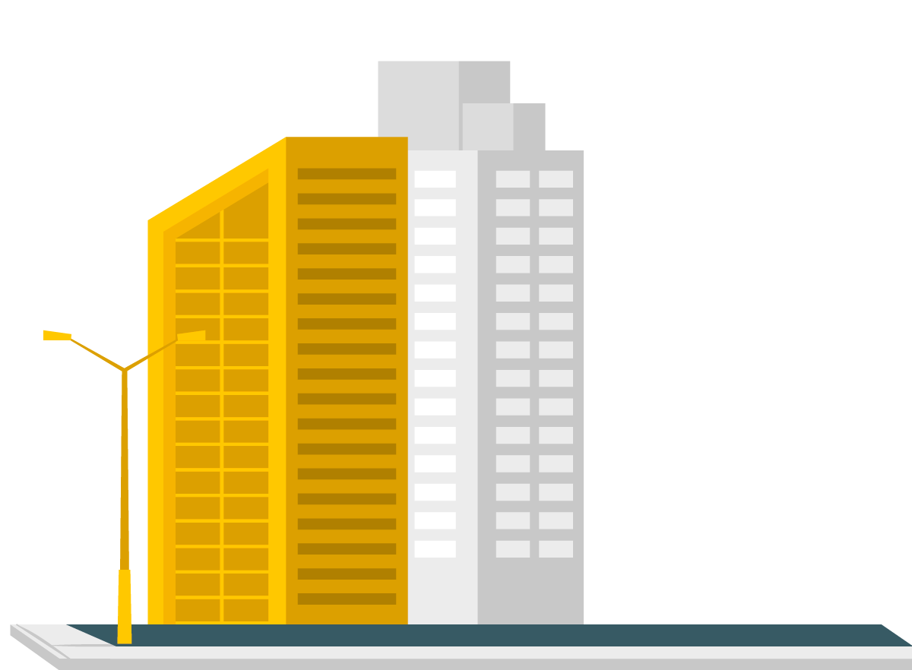
¿Usted qué decisión tomaría?
Antes
Los roban en el camino.
Culminan su labor de manera segura, llegando a la empresa con el dinero recaudado.
Finalmente se dirigen a la empresa con el dinero recaudado.
Tenga en cuenta:
Mantenga un perfil adecuado al lugar donde se encuentra o se va a dirigir.
Si se encuentra en un banco no permita que el cajero use su celular mientras lo atiende e informe inmediatamente la novedad en el banco.
Al retirar grandes cantidades de dinero solicite compañía policial.
Decisión #1
Decisión #2
Antes
Durante
Después

Slide 18
¡Cuidado!
Cualquiera de las condiciones expuestas aquí y que hayan pasado por alto van a desencadenar la alerta a los ladrones por lo cual son víctimas de fleteo.
Regresar

Slide 19
¡Bien!
Los resultados de esta opción permite aumentar las posibilidades de continuar con el recorrido advirtiendo y sorteando los peligros de ser víctimas de fleteo.
Continuar

Slide 20
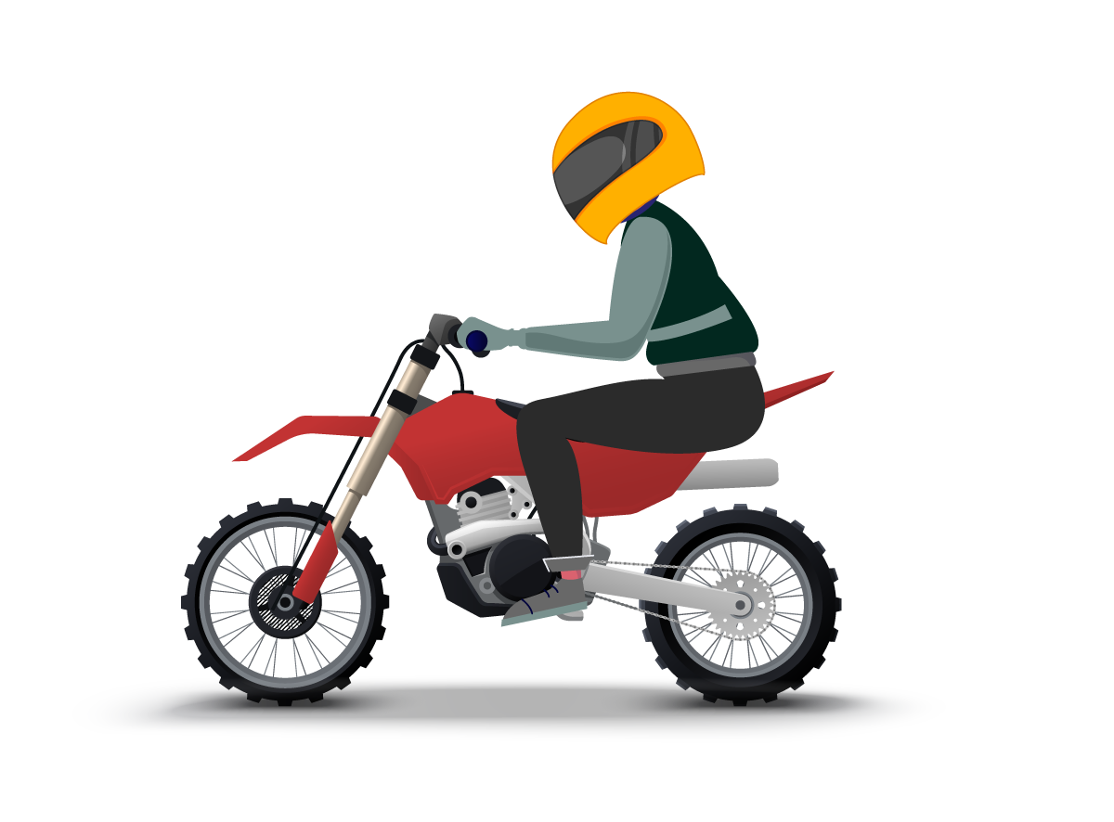
¿Usted qué decisión tomaría?
Durante
Descienden del vehículo y mientras Pedro sale a correr y grita pidiendo auxilio, Pablo enfrenta a los ladrones.
Pedro y Pablo conservan la calma y evitan demostrar que tan asustados están.
Pedro y Pablo son detenidos por dos personas que se movilizan en moto y tienen armas. Los dos se asustan mucho.
Tenga en cuenta:
Conserve la calma, no salga corriendo, no trate de frustrar el hurto, no grite, no se muestre nervioso.
Decisión #1
Decisión #2
Antes
Durante
Después

Slide 21
¡Cuidado!
Serán lesionados por los delincuentes.
Regresar

Slide 22
¡Bien!
Los resultados de esta opción permite aumentar las posibilidades de salir ilesos del fleteo, al conservar la calma poder tener mejor toma de decisiones, reconocer a los delincuentes y generar mayor recordación de detalles importantes para la investigación del suceso.
Continuar

Slide 23

¿Usted qué decisión tomaría?
Durante
Empiezan a informar paso a paso a los delincuentes los movimientos que van realizando para sacar el dinero y entregarlo.
Reaccionan rápidamente buscando el dinero para sacarlo, entregarlo y pasar ese momento cuanto antes.
Los delincuentes les piden el dinero que llevan. Los trabajadores:
Tenga en cuenta:
Haga lo que los delincuentes le indiquen e infórmeles a los delincuentes qué movimientos va a realizar.
Decisión #1
Decisión #2
Antes
Durante
Después

Slide 24
¡Cuidado!
Los delincuentes se asustan y pueden lastimarlos.
Regresar

Slide 25
¡Bien!
Los resultados de esta opción permite aumentar las posibilidades de salir ilesos del fleteo, al conservar la calma poder tener mejor toma de decisiones, reconocer a los delincuentes y generar mayor recordación de detalles importantes para la investigación del suceso.
Continuar

Slide 26
¿Usted qué decisión tomaría?
Durante
Pedro entrega el dinero sin mirarlos a la cara, pero detalla muy bien su forma de vestir, contextura y algunos rasgos.
Pablo mira a la cara a los delincuentes tratando de identificarlos.
Mientras Pedro entrega el dinero, Pablo observa con asombro lo que pasa.
Tenga en cuenta:
Evite el contacto visual. Trate de detallar, pero con la mirada baja, su ropa, el color de su vestimenta y rasgos físicos particulares.
Decisión #1
Decisión #2
Antes
Durante
Después

Slide 27
¡Cuidado!
Los delincuentes lesionan y tratan mal a los trabajadores porque se sienten desafiados, en peligro de ser reconocidos y capturados.
Regresar

Slide 28
¡Bien!
Los resultados de esta opción permite aumentar las posibilidades de salir ilesos del fleteo, al conservar la calma poder tener mejor toma de decisiones, reconocer a los delincuentes y generar mayor recordación de detalles importantes para la investigación del suceso.
Continuar

Slide 29

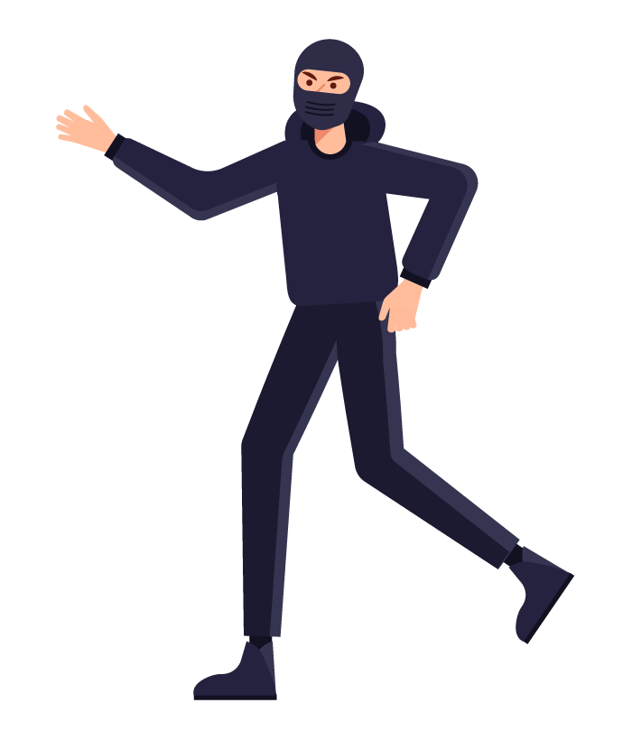
¿Usted qué decisión tomaría?
Durante
Se niega a arrojar las llaves.
Arroja las llaves advirtiendo donde pueden caer.
Los delincuentes piden a Pedro arrojar las llaves del vehículo, a lo cuál Pedro:
Tenga en cuenta:
Haga lo que los delincuentes le indiquen.
Decisión #1
Decisión #2
Antes
Durante
Después

Slide 30
¡Cuidado!
Los delincuentes lo hieren por sentirse desafiados y presionados por el tiempo.
Regresar

Slide 31
¡Bien!
Los resultados de esta opción permite aumentar las posibilidades de salir ilesos del fleteo, al conservar la calma poder tener mejor toma de decisiones, reconocer a los delincuentes y generar mayor recordación de detalles importantes para la investigación del suceso.
Continuar

Slide 32

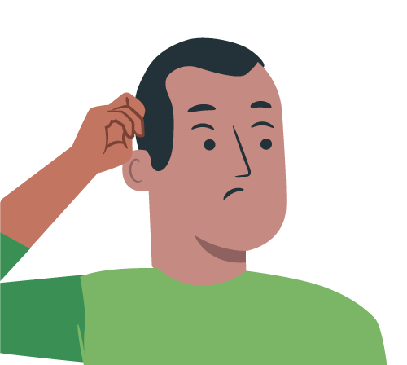
¿Usted qué decisión tomaría?
Después
Se bajan rápidamente del carro a pedir ayuda y buscar las llaves.
Respiran, se tranquilizan un poco, esperan a que los delincuentes se marchen.
Pedro y Pablo acaban de ser víctimas de una banda de fleteo. Una vez los delincuentes se marchan ellos:
Decisión #1
Decisión #2
Tenga en cuenta:
Primero trate de tranquilizarse y ganar confianza.
Antes
Durante
Después

Slide 33
¡Cuidado!
Es una toma de malas decisiones y pueden ser heridos si los delincuentes están aún cerca.
Regresar

Slide 34
¡Bien!
Los resultados de esta opción permite aumentar las posibilidades de reconocer a los asaltantes y capturarlos.
Continuar

Slide 35
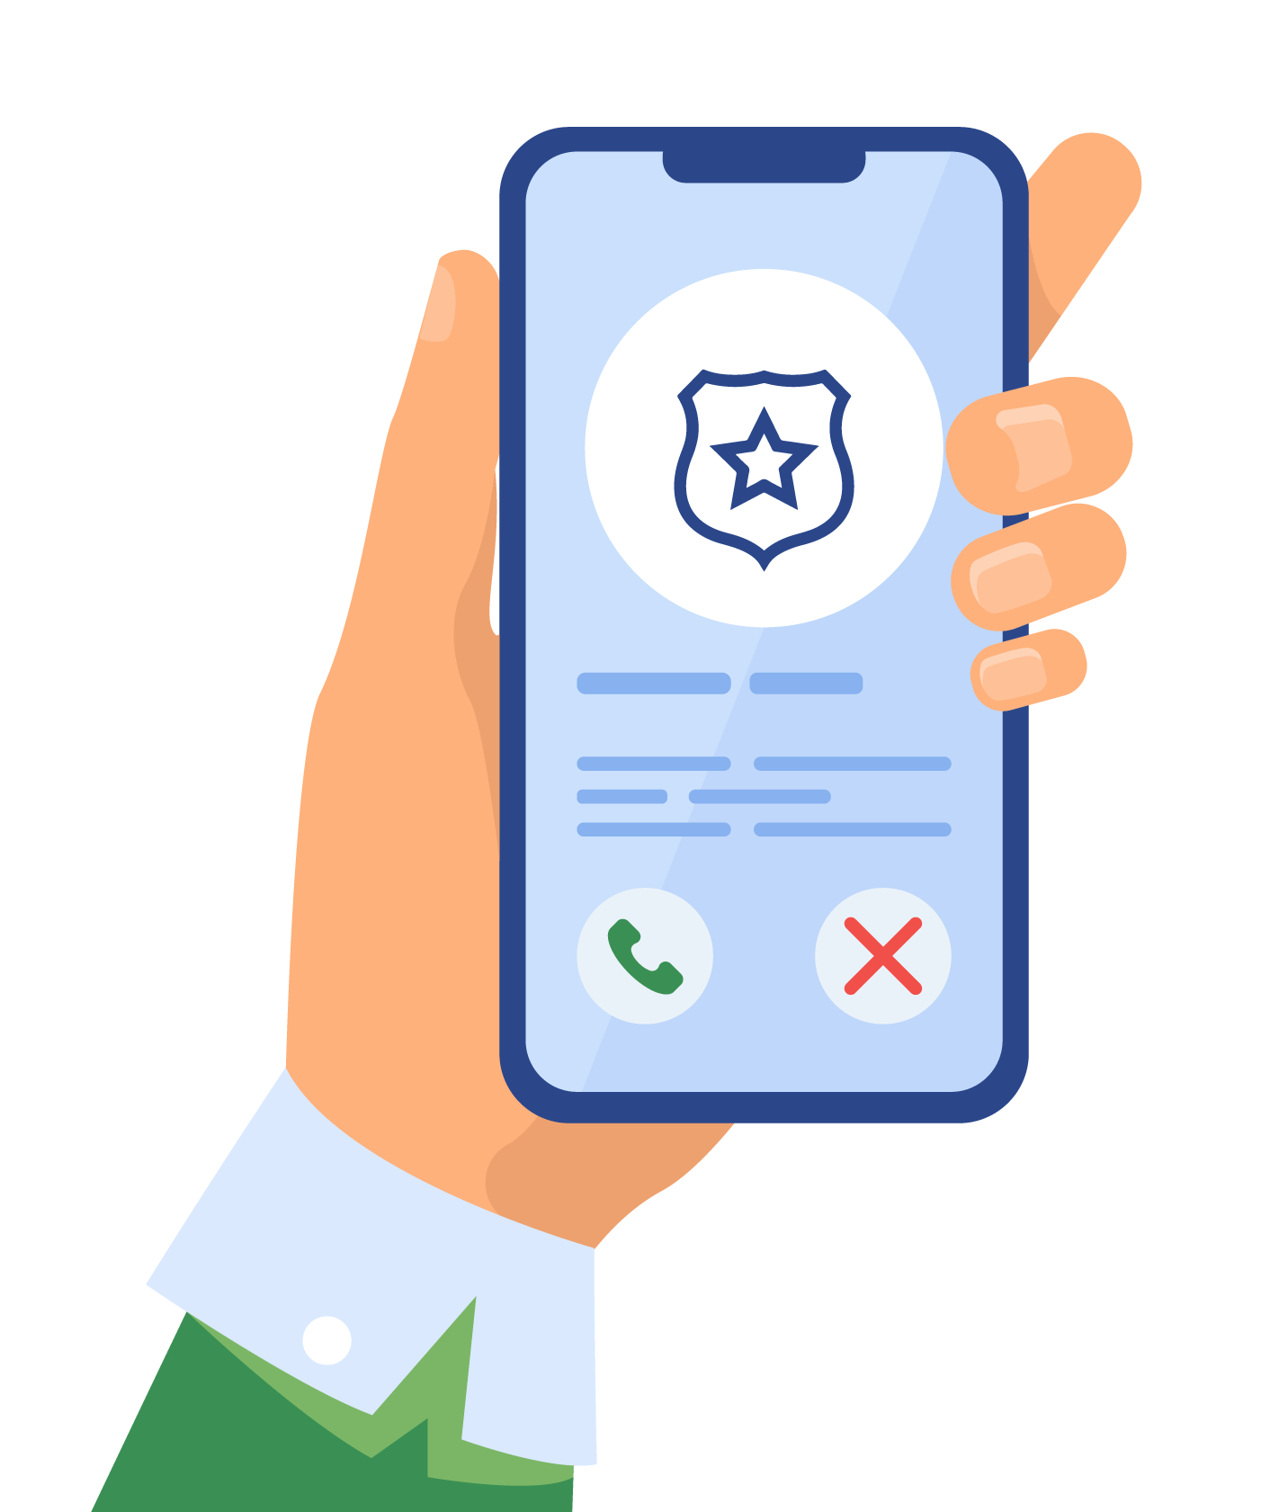
¿Usted qué decisión tomaría?
Después
Se ponen de acuerdo y mientras Pedro llama a la policía e informa lo sucedido Pablo llama a la empresa.
Cada uno por su lado llaman a la familia y amigos a contarles lo sucedido.
Pasados unos minutos y luego de que los delincuentes se han marchado. Deciden llamar:
Tenga en cuenta:
Llame inmediatamente a la policía y solicite asistencia médica si es necesario. Si se encuentra en hora laboral, informe a la empresa lo sucedido.
Decisión #1
Decisión #2
Antes
Durante
Después

Slide 36
¡Cuidado!
Se pierde tiempo valioso para la captura y recolección de evidencia del fleteo.
Regresar

Slide 37
¡Bien!
Los resultados de esta opción permite aumentar las posibilidades de reconocer a los asaltantes y capturarlos.
Continuar

Slide 38

¿Usted qué decisión tomaría?
Después
Hablan de lo sucedido y lo publican en redes sociales.
Hacen un inventario en una hoja o nota de celular, de los rasgos de los asaltantes y cruzan información de lo que cada uno pudo percibir.
Mientras esperan la ayuda o la llegada de las autoridades. Los trabajadores:
Tenga en cuenta:
Tome una hoja o anote en el celular y trate de hacer un inventario de lo que recuerda (ropa de los delincuentes, cuántos eran, dirección en la que huyeron, matrícula de vehículos, que se llevaron, si logro identificar alguna señal en particular).
Decisión #1
Decisión #2
Antes
Durante
Después

Slide 39
¡Cuidado!
Se olvidan detalles importantes para la investigación.
Regresar

Slide 40
¡Bien!
Los resultados de esta opción permite aumentar las posibilidades de reconocer a los asaltantes y capturarlos.
Continuar

Slide 41
¡Recuerde!, la prioridad es la seguridad
e integridad física, suya y de los suyos.

